Slide 1
建设中国特色社会主义总布局
第八章
《毛泽东思想和中国特色社会主义理论体系概论》第八章建设中国特色社会主义总布局

Slide 2
思考：“五位一体”总布局经历了一个怎样的演变过程？有何重要意义？给我们带来哪些重要启示？它们之间又是怎样的关系？如何推进“五位一体”协调发展？
《毛泽东思想和中国特色社会主义理论体系概论》 第十一章构建社会主义和谐社会

Slide 3
本章节次
第一节 建设中国特色社会主义经济
第二节 建设中国特色社会主义政治
第三节 建设中国特色社会主义文化
第四节 建设社会主义和谐社会
第五节 建设社会主义生态文明
《毛泽东思想和中国特色社会主义理论体系概论》第八章建设中国特色社会主义总布局

Slide 4
第一节 建设中国特色社会主义经济
一、社会主义市场经济理论和经济体制改革
二、社会主义初级阶段的基本经济制度
三、社会主义初级阶段的分配制度
四、把握经济发展新常态
《毛泽东思想和中国特色社会主义理论体系概论》第八章建设中国特色社会主义总布局

Slide 5
一、社会主义市场经济理论和经济体制改革
（一）对政府和市场关系认识的过程
从肯定市场—计划经济为主、市场调节为辅—两者都是手段—市场起基础性作用—市场起决定性作用，这些表述上的变化、演进和升华，是解放思想的科学认识，也是探索市场经济规律的理论结晶，更是改革开放的实践成果，也必将是未来理论研究和实践探索的新起点。

Slide 6
（二）市场在资源配置中起决定性作用
1、为什么强调发挥市场在资源配置中的决定性作用？
市场配置资源优势在于，通过灵敏的价格信号和经常的竞争压力促进优胜劣汰、平衡供求关系，把有限的资源配置到最优环节组合上去。实践表明，市场是最有效率的配置资源方式，是发展生产力和实现现代化的最优途径。

Slide 7
2、发挥市场在资源配置中决定性作用的实践意义何在？
发挥市场在资源配置中的决定性作用，对于建立完善的社会主义市场经济体制，激发全社会创业、创新活力，加快转变经济发展方式，具有重大现实意义，对于解放和发展生产力，增强社会活力，推动经济社会持续健康发展也具有深远影响。

Slide 8

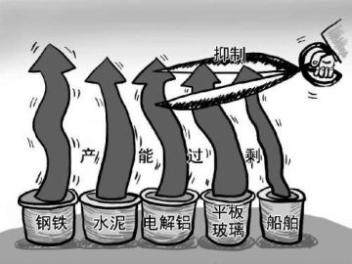
如何化解产能过剩？
本世纪初以来，各地争相上马钢铁、水泥、电解铝等重化工业项目，导致这些行业反复出现产能过剩。近年，光伏、风能等又成为各地热捧的朝阳产业，致使这些行业也出现过剩产能。另外，从这两年出台的国家级战略规划看，虽强调要发挥各区域优势发展特色产业，但产业发展方向仍存雷同。例如，汽车、钢铁等传统产业，新能源、新材料等新兴产业，金融、现代物流等现代服务业，被大多数规划列为发展重点。

Slide 9

产能过剩的原因是什么?
严重产能过剩会带来那些风险？
如何化解产能过剩？

Slide 10
产能过剩的因素多种多样，但起根本性作用的是由政府干预引起的市场竞争不足。严重产能过剩会带来和加大系统性区域性风险，具体体现在相关行业、宏观经济、金融领域、社会稳定等。化解产能过剩仅靠部门与地区单打独斗很难奏效，必须在理顺中央与地方、政府与企业关系基础上，采取综合配套措施，既解决已经形成的过剩，又防止出现新的过剩。

Slide 11
3、如何发挥市场在资源配置中的决定性作用？
完善市场体系，营造公平竞争环境；转变政府职能，健全宏观调控体系。强调充分发挥市场作用，不能简单地等同于市场作用多一点、政府作用少一点，而是要在确保市场发挥决定性作用的前提下，实现与政府作用优势互补、协同发力。

Slide 12

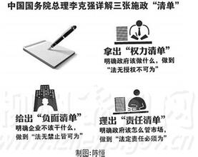

Slide 13

总结：强调充分发挥市场作用，不能简单地等同于市场作用多一点、政府作用少一点，而是要在确保市场发挥决定性作用的前提下，实现与政府作用优势互补、协同发力。简要说，就是要让无形之手充分施展，让有形之手更加有效，更好地发挥有效市场和有为政府作用双重效应的正向叠加。

Slide 14
二、社会主义初级阶段的基本经济制度
1、社会主义初级阶段基本经济制度的确立
党的十五大在深刻总结所有制结构改革经验的
基础上，第一次明确提出，公有制、多种所有
制经济共同发展，是我国社会主义初级阶段的
基本经济制度。这一基本经济制度的确立是由
社会主义性质和初级阶段国情决定的。

Slide 15
第一，我国是社会主义国家，必须坚持公有制作
为社会主义经济制度的基础。
第二，我国还处在社会主义初级阶段，生产力还
不够发达，发展也很不平衡，需要在公有制为主
体的条件下发展多种所有制经济。
第三，一切符合“三个有利于”标准的所有制形
式，都可以而且应该用来为发展社会主义服务。
《毛泽东思想和中国特色社会主义理论体系概论》第八章建设中国特色社会主义总布局

Slide 16
党的十八届三中全会进一步提出，公有制为主体、多种所有制经济共同发展的基本经济制度是中国特色社会主义制度的重要支柱，也是社会主义市场经济体制的根基。
《毛泽东思想和中国特色社会主义理论体系概论》第八章建设中国特色社会主义总布局

Slide 17
2、坚持公有制经济的主体地位
（一）坚持和完善基本经济制度的原则
1、两个“毫不动摇”：即必须毫不动摇地巩固和发展公有制经济；必须毫不动摇地鼓励、支持和引导非公有制经济发展。
2、一个“统一”。统一于社会主义现代化建设的进程中，不能把这两者对立起来。
《毛泽东思想和中国特色社会主义理论体系概论》第八章建设中国特色社会主义总布局

Slide 18
（二）毫不动摇地巩固和发展公有制经济，是坚持和完善社会主义初级阶段基本经济制度必须遵循的一条基本原则
公有制经济是我国社会主义现代化建设的支柱和国家进行宏观调控的主要物质基础，是社会主义经济性质的根本体现。
《毛泽东思想和中国特色社会主义理论体系概论》第八章建设中国特色社会主义总布局

Slide 19
（1）巩固和发展公有制经济，坚持公有制经济主体地位，要全面认识公有制经济的含义。
公有制经济包括国有经济和集体经济，以及混合所有制经济中的国有成分和集体成分。
坚持公有制的主体地位，主要体现在：一是公有资产在社会总资产中占优势；二是国有经济控制国民经济的命脉，对经济发展起主导作用。国有经济起主导作用主要体现在控制力上。
《毛泽东思想和中国特色社会主义理论体系概论》第八章建设中国特色社会主义总布局

Slide 20
（2）巩固和发展公有制经济，还要努力寻找能够极大促进生产力发展的公有制实现形式。
《毛泽东思想和中国特色社会主义理论体系概论》第八章建设中国特色社会主义总布局

Slide 21
正确认识公有制经济的性质和实现形式
（1）公有制经济的性质和实现形式是两个不同层次的问题。
（2）只要能够有利于生产力的发展，公有制的实现形式可以而且应当多样化。
《毛泽东思想和中国特色社会主义理论体系概论》第八章建设中国特色社会主义总布局

Slide 22
（三）毫不动摇地鼓励、支持、引导非公有制经济发展，激发非公有制经济活力和创造力，是坚持和完善基本经济制度必须遵循的又一条原则。
《毛泽东思想和中国特色社会主义理论体系概论》第八章建设中国特色社会主义总布局

Slide 23
个体经济
非公有制经济
私营经济
外资经济
混合所有制经济（非公有制部分）
《毛泽东思想和中国特色社会主义理论体系概论》第八章建设中国特色社会主义总布局

Slide 24
（四）坚持和完善基本经济制度，要积极发展混合所有制经济。混合所有制经济是基本经济制度重要实现形式，是坚持公有制主体地位，增强国有经济活力、控制力、影响力的一个有效途径和必然选择。
《毛泽东思想和中国特色社会主义理论体系概论》第八章建设中国特色社会主义总布局

Slide 25

三、社会主义初级阶段的分配制度
角色参与
谈谈对当前收入问题的认识？
《毛泽东思想和中国特色社会主义理论体系概论》第八章建设中国特色社会主义总布局

Slide 26
1、坚持按劳分配的主体地位
（一）社会主义初级阶段的分配制度
个人收入分配实行的是按劳分配为主体、
多种分配方式并存的制度。
《毛泽东思想和中国特色社会主义理论体系概论》第八章建设中国特色社会主义总布局

Slide 27
（二）按劳分配是社会主义的分配原则
1、是由社会主义公有制所决定的，它是实行按劳分配的所有制基础。
2、是由我国目前的生产力发展水平所决定的，它是实行按劳分配的物质基础。
《毛泽东思想和中国特色社会主义理论体系概论》第八章建设中国特色社会主义总布局

Slide 28
2、多种分配方式并存
多种分配方式并存的实质：
其实质就是按对生产要素的占有状况进行分配。
《毛泽东思想和中国特色社会主义理论体系概论》第八章建设中国特色社会主义总布局

Slide 29
多种分配方式的类型
一是以劳动作为生产要素参与分配。
二是劳动以外的生产要素所有者参与分配。
三是管理和知识产权类的生产要素，如科技发明、创造、信息、专利等参与分配。
《毛泽东思想和中国特色社会主义理论体系概论》第八章建设中国特色社会主义总布局

Slide 30
四、主动适应和引领经济发展新常态
2014年5月，习近平总书记在河南考察时首次明确指出：中国经济发展已经进入一个新常态。

Slide 31
思考：什么是新常态，主要特征是什么?应怎样正确看待新常态？该如何适应和引领新常态 ？
《毛泽东思想和中国特色社会主义理论体系概论》 第十一章构建社会主义和谐社会

Slide 32
（一）中国经济新常态的基本特征
（二）经济新常态下中国发展新机遇
（三）适应和引领中国经济新常态

Slide 33
（一）中国经济新常态的基本特征
（1）增长速度由高速向中高速转变
从国内生产总值翻一番看，2016年至2020年经济年均增长底线是6.5%以上。从城乡居民人均收入翻一番看，2010年城镇居民人均可支配收入和农村居民人均纯收入分别为19109元和5919元。到2020年翻一番，按照居民收入增长和经济增长同步的要求，“十三五”时期经济年均增长至少也要达到6.5%。
中高速是个怎样的增速?

Slide 34
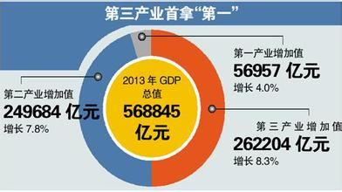
（2）产业结构由中低端转向中高端
实现中高端还要迈过几道坎?

Slide 35
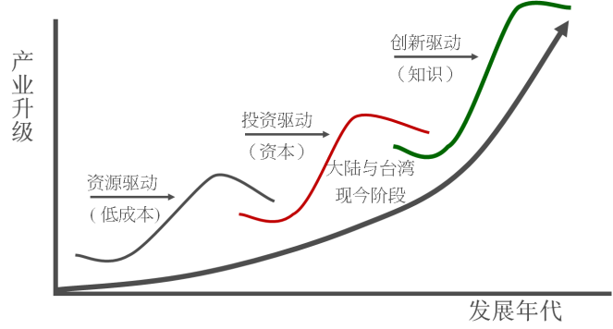

（3）增长动力由要素驱动投资驱动向创新驱动转变
迈克尔·波特的创新驱动理论
中国经济新动力何在?

Slide 36
总结：中国经济新常态的内涵，是经济发展方式的转变；实质是经济增长形态的跳跃，关键是经济增长动力的切换。“从高速增长转为中高速增长”，是经济增长“换挡提速”的必然过程，是经济增长动力机制从要素驱动向创新驱动转变的必然过程，是经济增长动力由一元向多元转变的必然过程。

Slide 37
（二）经济新常态下中国发展新机遇
——经济增速虽然放缓，实际增量依然可观
——经济增长更趋平稳，增长动力更为多元
——经济结构优化升级，发展前景更加稳定
——政府大力简政放权，市场活力进一步释放

Slide 38
（三）适应和引领中国经济新常态
1、转变经济发展方式
2、推动四化同步发展
3、实施创新驱动发展战略
4、推动城乡发展一体化

Slide 39
1、推动经济持续健康发展，必须加快转变经济发展方式，这是发展理念变革、模式转型、路径创新的综合性、系统性、战略性转变。
调整经济结构是转变经济发展方式的主攻方向，是提升国民经济整体素质、赢得国际经济竞争主动权的战略重点和根本途径。
《毛泽东思想和中国特色社会主义理论体系概论》第八章建设中国特色社会主义总布局

Slide 40
2、推动经济持续健康发展，必须坚持走中国特色新型工业化、信息化、城镇化、农业现代化道路。
信息化和工业化深度融合,工业化和城镇化良性互动,
城镇化和农业现代化相互协调,工业化、信息化、城镇化、农业现代化同步发展。
《毛泽东思想和中国特色社会主义理论体系概论》第八章建设中国特色社会主义总布局

Slide 41
知识拓展
国外典型的城镇化模式
英国：城市与农村变革同步推进
美国：低密度蔓延式扩展
拉美：缺乏产业支撑的过度城市化
前苏联：政府主导的城市化
亚洲新兴工业化国家和地区：城乡交错发展
《毛泽东思想和中国特色社会主义理论体系概论》 第八章 建设中国特色社会主义经济

Slide 42
3、深入实施创新驱动发展战略
思考：在我国经济发展进入新常态的背景下，创新驱动发展战略有何特殊意义？如何促使创新驱动成为一种常态？

Slide 43
（1）深刻理解实施创新驱动发展战略的重要意义
一是我国已进入只有靠创新才能持续发展的新阶段
我国经济的快速增长已持续30多年，人均国内生产总值达到了上中等收入国家水平。纵观世界各国经济发展历史，这个阶段如果没有技术创新和体制创新的引领和支撑，经济增长就将停滞，因此在我国经济发展新阶段，创新驱动必然成为关键之举。

Slide 44
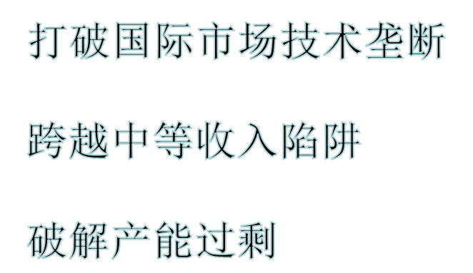


Slide 45

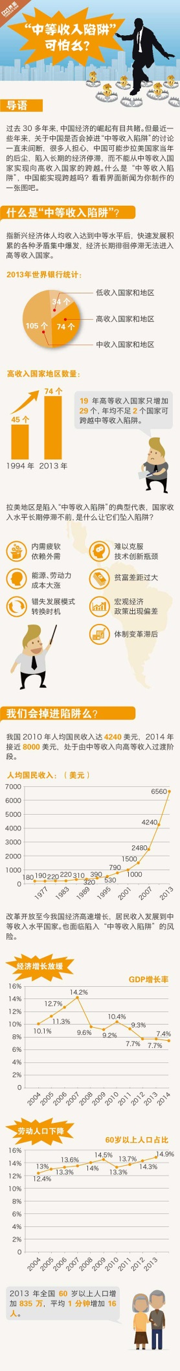

Slide 46


Slide 47
二是迎接新一轮科技革命和产业变革的需要
全球新一轮科技革命和产业变革正在孕育兴起，越来越多的国家更加重视和强化以科技促进产业转型升级，以创新推动经济社会发展。美国强调“对科技创新的支持是经济竞争力的关键”。欧盟提出要建立创新型的欧洲，为欧洲寻找复兴之路。日本提出科技创新立国的目标致力于建设世界上最适宜创新的国家等。

Slide 48
三是我国已具备创新引领发展的基本条件
科技创新投入持续快速增长，创新人才队伍、创新平台和科研设施建设不断加强，具备抢抓机遇的资源保障。科技创新水平正由跟跑、并行为主向并行、领跑为主转变，具备抢抓机遇的能力基础；科技创新主体正由专家向大众、由院所向企业扩展，具备抢抓机遇的社会基础；科技创新动力正由政府推动、社会参与向市场自发、政府引导转变，具备抢抓机遇的动力源泉。

Slide 49
（2）牢牢把握创新是引领发展的第一动力的核心要义
在我们这样一个人口规模大、人均自然资源少的国家，创新对发展的速度、规模、结构、质量等 越来越起决定性作用，只有充分发挥“第一动力”的作用，才能创造新常态下的新优势。为此，要把创新摆在国家发展全局核心位置，不断推进理论创新、制度创新、科技创新等各方面创新，让创新在全社会蔚然成风。

Slide 50
（3）加快塑造更多依靠创新驱动、更多发挥先发优势的引领型发展
依靠创新汇聚融合高端要素，培育我国经济发展新动力，依靠创新培育发展高端产业，构建我国经济发展新优势，依靠创新打造形成创新高地，拓展我国经济发展新空间。

Slide 51
（4）充分发挥科技创新在全面创新中的引领作用
加强基础研究，注重原始创新；坚持战略和前沿导向，突破关系发展全局的重大技术；强化企业创新主体地位和主导作用，形成一批有国际竞争力的创新型领军企业；推动跨领域跨行业协同创新，加快政产学研用深度融合；构建规模宏大的人才队伍，激发科技人员的积极性；推动政府职能从研发管理向创新服务转变，营造良好创新生态；坚持全球视野，全方位推进开放创新。

Slide 52
知识拓展：
目前世界公认的创新型国家有20个左右，包括美国、日本、芬兰、韩国等。这些国家的共同特征是：
创新综合指数明显高于其他国家
科技进步贡献率在70%以上
《毛泽东思想和中国特色社会主义理论体系概论》第八章建设中国特色社会主义总布局

Slide 53
研发投入占GDP的比例一般在2%以上
对外技术依存度指标一般在30%以下
此外，这些国家所获得的三方专利（美国、欧洲和日本授权的专利）数占世界数量的绝大多数。
《毛泽东思想和中国特色社会主义理论体系概论》第八章建设中国特色社会主义总布局

Slide 54
美国：
力图成为亚太地区的科研中心。1997年12月，韩国政府制定了“科学技术革新五年”计划，提出2002年政府对研发的投入达到政府预算的5%以上；1998年，韩国政府发布“2025年科学技术长期发展计划”，力争2005年科技竞争力达到世界第12位，2015年达到世界第10位，2025年达到世界第7位，成为亚太地区的科学研究中心，并在部分科技领域位居世界主导地位。
《毛泽东思想和中国特色社会主义理论体系概论》第八章建设中国特色社会主义总布局

Slide 55
日本：
将科技创新立为国策。
1995年，日本政府明确提出“科学技术创新立国”战略，力争由一个技术追赶型国家转变为科技领先的国家。进入21世纪之后，日本在科技领域出台了一系列重大举措，加大科技投入，加快科技体制改革步伐。2001年，日本还启动了科学技术基本计划，确定政府未来五年的科技投入将增至约2400亿美元。
《毛泽东思想和中国特色社会主义理论体系概论》第八章建设中国特色社会主义总布局

Slide 56
韩国：
力图成为亚太地区的科研中心。1997年12月，韩国政府制定了“科学技术革新五年”计划，提出2002年政府对研发的投入达到政府预算的5%以上；
1998年，韩国政府发布“2025年科学技术长期发展计划”，力争2005年科技竞争力达到世界第12位，2015年达到世界第10位，2025年达到世界第7位，成为亚太地区的科学研究中心，并在部分科技领域位居世界主导地位。
《毛泽东思想和中国特色社会主义理论体系概论》第八章建设中国特色社会主义总布局

Slide 57
印度：
至1990年代，印度科技人员的数量已仅次于美国和俄罗斯，居世界第三；2001年，印度政府制定了新的“科技政策实施战略”，大力支持空间科技、核技术、信息科技、生物科技、海洋科技的发展。此外，确定了一些重要的基础研究领域，以及一系列应用技术发展的重点，并计划未来五年政府的科技投入翻一番。
《毛泽东思想和中国特色社会主义理论体系概论》第八章建设中国特色社会主义总布局

Slide 58
4、推动城乡发展一体化
城乡发展一体化是解决“三农”问题的根本途径；坚持中国特色农业现代化道路是推动城乡发展一体化的基础；加快完善城乡发展一体化体制机制。
《毛泽东思想和中国特色社会主义理论体系概论》 第十一章构建社会主义和谐社会

Slide 59
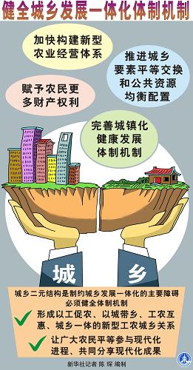
《毛泽东思想和中国特色社会主义理论体系概论》 第八章 建设中国特色社会主义经济

Slide 60
第二节 建设中国特色社会主义政治
一、坚持走中国特色社会主义政治发展道路
二、发展社会主义民主
三、全面依法治国
四、推进政治体制改革
《毛泽东思想和中国特色社会主义理论体系概论》第八章建设中国特色社会主义总布局

Slide 61
人类政治文明发展的历史，反复印证了一个道理：一个国家实行什么样的政治制度，走什么样的民主道路，要与本国的国情相适应。那么，与中国国情相适应的政治制度和民主道路应该是什么样的？它有什么特色？它的优势在哪里？
《毛泽东思想和中国特色社会主义理论体系概论》第八章建设中国特色社会主义总布局

Slide 62

知识拓展：
视频：“民主是个好东西”
《毛泽东思想和中国特色社会主义理论体系概论》第八章建设中国特色社会主义总布局

Slide 63
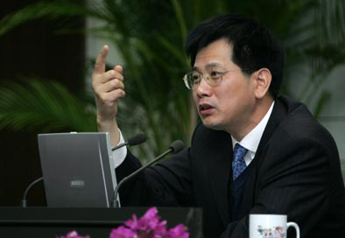
《南方日报》2008年1月1日评点2007年中国最具有影响力文章，中央编译局副局长俞可平撰写的一篇题为《民主是个好东西》的文章入选。
《毛泽东思想和中国特色社会主义理论体系概论》第八章建设中国特色社会主义总布局

Slide 64
民主是个好东西的主要观点：
民主是个好东西，不是对个别的人而言的，也不是对一些官员而言的；它是对整个国家和民族而言的，是对广大人民群众而言的。
民主是个好东西，不是说民主可以为所欲为能解决一切问题。
民主是个好东西，不是说民主是无条件。实现民主需要具备相应经济、文化和政治条件，不顾条件而推行民主，会给国家和人民带来灾难性的结果。
《毛泽东思想和中国特色社会主义理论体系概论》第八章建设中国特色社会主义总布局

Slide 65
马克思主义经典作家说过，没有民主，就没有社会主义。最近胡锦涛主席又进而指出，没有民主，就没有现代化。当然，我们正在建设的，是具有中国特色的社会主义民主政治。一方面，我们要充分吸取人类政治文明的一切优秀成果，包括民主政治方面的优秀成果；但另一方面，我们不照搬国外的政治模式。我们的民主政治建设，也必须密切结合我国的历史文化传统和社会现实条件。只有这样，中国人民才能真正享受民主政治的甜蜜果实。
《毛泽东思想和中国特色社会主义理论体系概论》第八章建设中国特色社会主义总布局

Slide 66
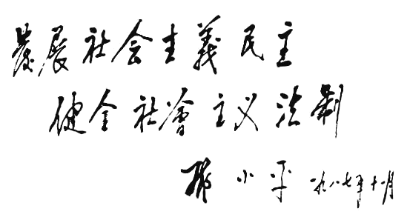
一、坚持走中国特色社会主义政治发展道路
《毛泽东思想和中国特色社会主义理论体系概论》第八章建设中国特色社会主义总布局

Slide 67
党的十六大指出，发展社会主义民主政治，最根本的是要把坚持党的领导、人民当家作主和依法治国有机统一起来。
党的十七大、十八大对此做了进一步强调。
这是我们党以中国特色社会主义理论体系为指导，总结执政经验，对于社会主义政治建设所作出的规律性认识，是推进政治文明建设必须遵循的基本方针。
《毛泽东思想和中国特色社会主义理论体系概论》第八章建设中国特色社会主义总布局

Slide 68
正确理解坚持党的领导、人民当家作主和依法治国的有机统一
第一，中国共产党的领导是人民当家作主和依法治国的根本保证。
发展社会主义民主政治，建设社会主义政治文明，核心在于坚持党的领导。
在我国这样一个发展中大国，离开了共产党的领导，就不可能把全国人民的力量和意志凝聚起来，发展社会主义民主也就无从谈起。
《毛泽东思想和中国特色社会主义理论体系概论》第八章建设中国特色社会主义总布局

Slide 69
第二， 人民当家作主是社会主义民主政治的本质和核心要求，是社会主义政治文明建设的根本出发点和归宿。
社会主义民主政治的本质是人民当家作主。共产党执政就是领导和支持人民当家作主。
《毛泽东思想和中国特色社会主义理论体系概论》第八章建设中国特色社会主义总布局

Slide 70
知识拓展：
1945年7月，抗日战争胜利前夕，著名民主人士黄炎培先生从重庆来到延安。面对革命圣地一派清明、团结、向上的新气象，他连连赞叹“看到了中国的希望”。感慨之余，但他还是向毛泽东提出了一个深刻的问题。
他说：“我生六十多年，耳闻的不说，所亲眼看到的，真所谓‘其兴也浡焉，其亡也忽焉’。
《毛泽东思想和中国特色社会主义理论体系概论》第八章建设中国特色社会主义总布局

Slide 71
一人，一家，一团体，一地方，乃至一国，不少单位都没有能跳出这周期律的支配力。 …… ，中共诸君从过去到现在，我略略了解的了，就是希望找出一条新路，来跳出这个周期律的支配。”毛主席当即回答：“我们已经找到了新路，我们能跳出这周期率。这条新路，就是民主。只有让人民来监督政府，政府才不敢松檞。只有人人起来负责，才不会人亡政息”。
《毛泽东思想和中国特色社会主义理论体系概论》第八章建设中国特色社会主义总布局

Slide 72
第三， 依法治国是党领导人民治理国家的基本方略
党领导人民通过国家权力机关制定宪法和各项法律，又在宪法和法律范围内活动，严格依法办事，保证法律的实施，从而使党的领导、人民当家作主和依法治国有机统一起来。
《毛泽东思想和中国特色社会主义理论体系概论》第八章建设中国特色社会主义总布局

Slide 73
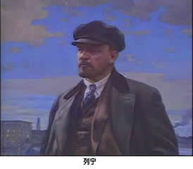
二、发展社会主义民主
“民主是一种国家制度，一种国家形态。”
《毛泽东思想和中国特色社会主义理论体系概论》第八章建设中国特色社会主义总布局

Slide 74
1、人民民主专政是我国的国体。
“中华人民共和国是工人阶级领导的、以工农联盟为基础的人民民主专政的社会主义国家。”
——《宪法》
这一规定表明：人民民主专政是工人阶级（经过共产党）领导的、以工农联盟为基础的对人民实行民主和对敌人实行专政的国家政权。
《毛泽东思想和中国特色社会主义理论体系概论》第八章建设中国特色社会主义总布局

Slide 75
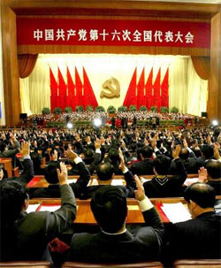
2、坚持和完善人民民主专政的国体
人民民主专政是适合中国国情和革命传统的一种形式，具有鲜明的中国特色。
《毛泽东思想和中国特色社会主义理论体系概论》第八章建设中国特色社会主义总布局

Slide 76
（1）从政权组成的阶级结构来看
我国人民民主具有极大的广泛性。即参加国家政权的有工人、农民、知识分子、人民军队和新的社会阶层 。我国人民民主专政是绝大多数人的政治统治。是多数人对极少数人的专政。
“一切赞成、拥护和参加社会主义建设事业的阶级、阶层和社会集团，都属于人民的范围。”
——毛泽东
《毛泽东思想和中国特色社会主义理论体系概论》第八章建设中国特色社会主义总布局

Slide 77
（2）从党派之间的关系上看
我国的国家政权实行共产党领导的多党合作和政治协商制度，这是在中国革命的具体实践中形成的，是中国共产党在社会主义政治制度史上的一个创造。它既区别于某些社会主义国家的一党制，更不同于西方国家的多党制。
与各民主党派关系所坚持的方针：“长期共存、互相监督、肝胆相照、荣辱与共” 的基本方针。
《毛泽东思想和中国特色社会主义理论体系概论》第八章建设中国特色社会主义总布局

Slide 78
（3）从概念表述上看
人民民主专政符合我国国情，有它突出的优点。它更全面更明确地表示出人民民主与人民专政这两个互相联系的方面，更确切地表明我国政权所具有的广泛民主性，专政的对象只是极少数人。
《毛泽东思想和中国特色社会主义理论体系概论》第八章建设中国特色社会主义总布局

Slide 79
人民代表大会制度----根本政治制度
坚持和完善人民代表大会制度的政体
人民代表大会制度是中国人民当家作主的根本政治制度，是我国的政体。
所谓政体，是指国家政权的组织形式，即统治阶级采取何种形式来组织自己的政权机关。
《毛泽东思想和中国特色社会主义理论体系概论》第八章建设中国特色社会主义总布局

Slide 80
（1）在我国实行人民代表大会制度，是我们党把马克思主义基本原理同中国具体实际相结合的伟大创造，是近代以来中国社会发展的必然选择，反映了全国各族人民的共同利益和共同愿望。
《毛泽东思想和中国特色社会主义理论体系概论》第八章建设中国特色社会主义总布局

Slide 81
1840——1949年中国对于国体和政体的选择过程：
戊戌变法时期：君主立宪制
辛亥革命时期：资产阶级共和制
北洋军阀时期：伪宪制
国民党时期：国民大会
失败的根本原因：不符合中国国情、不符合中国人民的根本利益。
《毛泽东思想和中国特色社会主义理论体系概论》第八章建设中国特色社会主义总布局

Slide 82
建国以来，人民代表大会制度的建设和发展，大体经历了四个阶段:
(1)从中国人民政治协商会议和地方各界人民代表会议向各级人民代表大会过渡时期（1949-1954）
(2)人民代表大会制度全面确立和曲折发展时期
（1954-1966）
(3)人民代表大会制度遭受严重破坏时期
（1966-1976）
(4)人民代表大会制度恢复和进一步健全时期
（1976至今）
《毛泽东思想和中国特色社会主义理论体系概论》第八章建设中国特色社会主义总布局

Slide 83
（2）我国的人民代表大会制度同资本主义国家的议会制根本不同
第一，人民代表大会与西方议会有着本质区别。
人民代表大会：民主选举产生，对人民负责，受人民监督
西方议会：不同的议会党团为供养它们的不同的利益集团服务。
《毛泽东思想和中国特色社会主义理论体系概论》第八章建设中国特色社会主义总布局

Slide 84
“竞选，需要电视媒体和广告，这就需要钱，去弄钱的过程就是一个产生腐败影响的过程，拿了钱，就要照顾提供金钱者的利益。”
——美国总统奥巴马：《希望的勇气》
美国总统竞选费用不断刷新历史记录：
1980年：1.62亿美元——1988年：3.24亿美元——2000年：5.29亿美元——2004年：8.81亿美元——2008年：24亿美元
《毛泽东思想和中国特色社会主义理论体系概论》第八章建设中国特色社会主义总布局

Slide 85
第二，我国人民代表大会和”一府两院”的关系与西方国家国家机关间的关系有着本质区别。
我国：“一府两院”由人大产生，对人大负责，受人大监督；人大不代行行政权、审判权、检察权。
国家各机关分工不同，职责不同，但目标完全一致。
《毛泽东思想和中国特色社会主义理论体系概论》第八章建设中国特色社会主义总布局

Slide 86
西方： “三权分立”，议会（国会）、政府和法院，这三个机构有时是一个政党控制，有时是不同政党分别控制，导致它们经常牺牲民众利益为代价争吵不休、互相扯皮。
《毛泽东思想和中国特色社会主义理论体系概论》第八章建设中国特色社会主义总布局

Slide 87
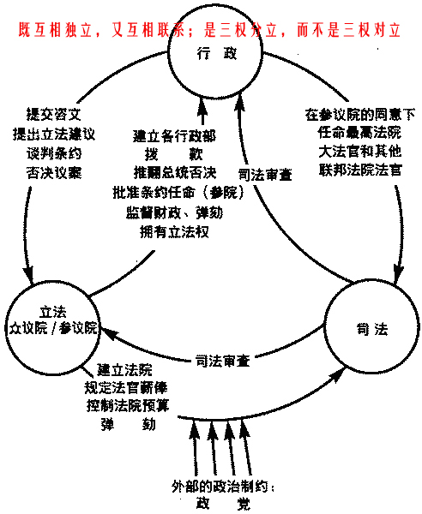

知识拓展：
我们为什么
不能照搬西方
的“三权分立”
《毛泽东思想和中国特色社会主义理论体系概论》第八章建设中国特色社会主义总布局

Slide 88
人类政治发展史上的三种权力结构：
行政权高于立法、司法权
“三权分立”—总统制 、议会制
立法权高于行政权和司法权
《毛泽东思想和中国特色社会主义理论体系概论》第八章建设中国特色社会主义总布局

Slide 89
“三权分立”实质
资产阶级要求与封建贵族分享政权
典型形态_英国模式
逐步让位于
资产阶级内部不同利益集团之间的分权
典型形态-美国模式
《毛泽东思想和中国特色社会主义理论体系概论》第八章建设中国特色社会主义总布局

Slide 90
人民代表大会制度的优越性
直接体现人民民主专政的国家性质
保证人民当家作主的权力
在制定国家其他各种制度中起着重要作用
高效
“三权分立”不适应我国国体的要求
《毛泽东思想和中国特色社会主义理论体系概论》第八章建设中国特色社会主义总布局

Slide 91

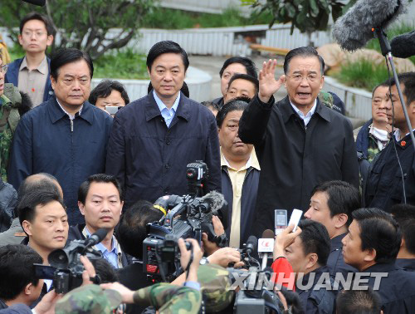
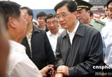
案例分析
《毛泽东思想和中国特色社会主义理论体系概论》第八章建设中国特色社会主义总布局

Slide 92
海外有媒体指出，四川汶川大地震之后，在中国制度体系很多方面的优越性中，最显著的莫过于其“动员能力”。在短时间内，中国政府能够动员如此巨大的力量投入赈灾，“这是其他任何制度（无论是民主政体还是权威主义政体）所不能比拟的”。
《毛泽东思想和中国特色社会主义理论体系概论》第八章建设中国特色社会主义总布局

Slide 93
案例讨论
如何看待外国媒体对我国抗震救灾行动的评价，这一评价反映了什么问题？
《毛泽东思想和中国特色社会主义理论体系概论》第八章建设中国特色社会主义总布局

Slide 94
印度亚洲通讯社2009年5月13日报道：印度民主输给中国效率160票。英国前首相撒切尔夫人私人秘书和外交政策顾问查尔斯•鲍威尔说，“中国具有掌握未来的策略，要求得到它在世界范围内应得的领导地位。而且拥有能实现这种目标的政府体制。在力争达到这一目标的过程中，这种政府体制纪律严明、坚定一致并充满活力，这是民主体制无法做到的。”
《毛泽东思想和中国特色社会主义理论体系概论》第八章建设中国特色社会主义总布局

Slide 95
第三，人民代表大会代表与西方议会议员有着本质区别
我国代表：组成人员具有广泛的代表性，工作和生活在人民中间，同人民群众联系密切。
西方议员：是脱离生产工作第一线的“职业议员”，是一个拥有自身特殊利益的共同体。
《毛泽东思想和中国特色社会主义理论体系概论》第八章建设中国特色社会主义总布局

Slide 96
（3）实践证明
人民代表大会制度建立50多年来的实践证明：人民代表大会制度是符合中国国情、体现中国社会主义国家性质、能够保证中国人民当家作主的根本政治制度和最高实现形式，是中国社会主义政治文明的重要制度载体。
《毛泽东思想和中国特色社会主义理论体系概论》第八章建设中国特色社会主义总布局

Slide 97
中国共产党领导的多党合作和政治协商制度---基本政治制度
1、中国共产党领导的多党合作和政治协商制度，是我国的一项基本政治制度，是马克思主义政党理论和统一战线学说与我国具体实际相结合的产物，是中国社会主义政治制度的重要组成部分。
《毛泽东思想和中国特色社会主义理论体系概论》第八章建设中国特色社会主义总布局

Slide 98
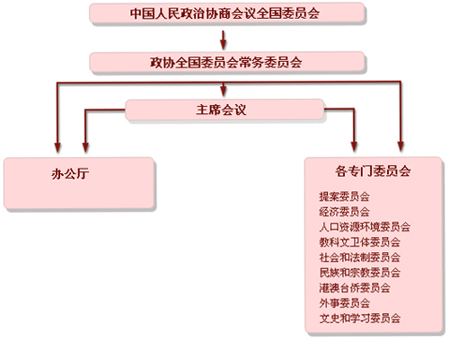
政协全国委员会机构设置
《毛泽东思想和中国特色社会主义理论体系概论》第八章建设中国特色社会主义总布局

Slide 99
中国人民政治协商会议是中国人民爱国统一战线的组织，是中国共产党领导的多党合作和政治协商的重要机构，也是中国政治生活中发扬社会主义民主的重要形式
人民政协的主要职能：政治协商、民主监督、参政议政。
《毛泽东思想和中国特色社会主义理论体系概论》第八章建设中国特色社会主义总布局

Slide 100
知识拓展：
据不完全统计，20世纪90年代以来，各民主党派先后就三峡工程、西部大开发、抗击非典、宏观调控、建设社会主义新农村、建立三江源生态补偿机制实验区、发展职业教育等事关国计民生的问题，向中共中央、国务院及有关方面提出重大建议200多项，各民主党派地方组织提出各项建议9万多项，其中许多建议和意见被采纳，产生了显著的经济和社会效益。
《毛泽东思想和中国特色社会主义理论体系概论》第八章建设中国特色社会主义总布局

Slide 101
如2008年，民革中央《关于大学生村官到村任职的几点建议》、民建中央《关于加强农村环保工作的建议》、台盟中央《关于构建“海峡经济区”的几点建议》等，都得到中央的高度重视并采纳。
目前，全国各级政府和司法部门担任县处级以上领导职务的党外干部有3.2万人，31个省区市政府基本上都有民主党派或无党派人士担任副省长、副主席、副市长或助理。
《毛泽东思想和中国特色社会主义理论体系概论》第八章建设中国特色社会主义总布局

Slide 102
（3）我国的政党制度是一种社会主义的新型政党制度，与资本主义国家的两党制或多党制有根本的不同。
西方资本主义国家实行的两党制或多党制，建立在资本主义私有制基础之上，实质是资产阶级不同利益集团之间的竞争在政治上的反映。
《毛泽东思想和中国特色社会主义理论体系概论》第八章建设中国特色社会主义总布局

Slide 103
角色参与
中国不能照搬西方的多党制？
《毛泽东思想和中国特色社会主义理论体系概论》第八章建设中国特色社会主义总布局

Slide 104
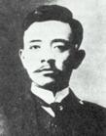
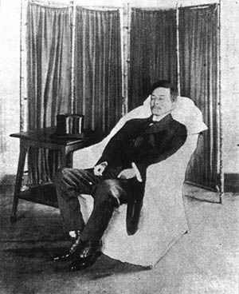
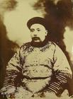
1. 近代中国政党发展史证明，多党制在中国行不通
宋教仁
袁世凯建立封建军阀统治
多党制议会民主以失败告终
被刺身亡
《毛泽东思想和中国特色社会主义理论体系概论》第八章建设中国特色社会主义总布局

Slide 105

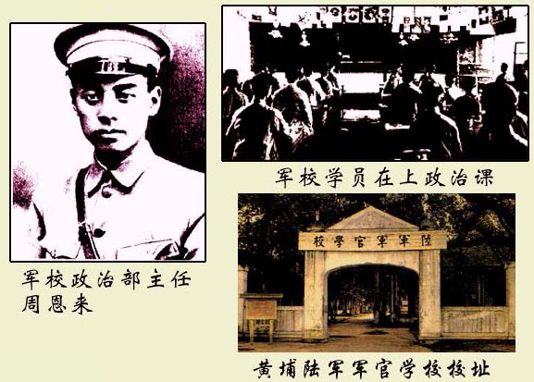
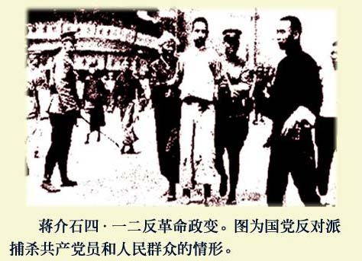

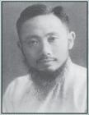
《毛泽东思想和中国特色社会主义理论体系概论》第八章建设中国特色社会主义总布局

Slide 106
2.中国缺乏实行多党制的经济基础和社会基础
西方多党制是私有制和资本的自由 竞争原则在国家政治生活中的反映和运用
美国共和党主要代表洛克菲勒和中西部、南部大财团
民主党主要代表
摩根、杜邦、 波士顿等东部财团
《毛泽东思想和中国特色社会主义理论体系概论》第八章建设中国特色社会主义总布局

Slide 107
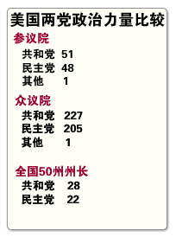
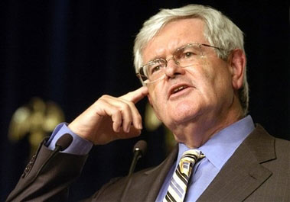
美国国会前众议长金里奇给共和党全国代表大会下定义：
“部分是家庭团聚、部分是马戏团表演外加一点严肃的事情”
《毛泽东思想和中国特色社会主义理论体系概论》第八章建设中国特色社会主义总布局

Slide 108
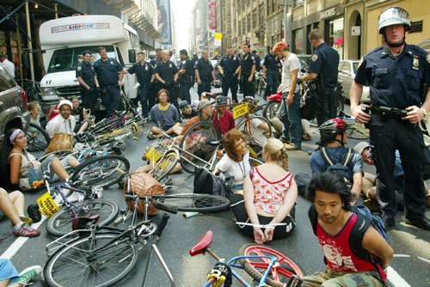
3.多党制容易引发动荡和分裂
2004大选前夕，一群骑车抗议布什政策的示威者被纽约警方拘捕约有超过两万人在此次游行中被拘捕 （大洋网 路透社）
《毛泽东思想和中国特色社会主义理论体系概论》第八章建设中国特色社会主义总布局

Slide 109
“我们的伟大目标是，到我们党成立１００年时建成惠及十几亿人口的更高水平的小康社会，到新中国成立１００年时基本实现现代化，建成富强民主文明和谐的社会主义现代化国家。只要我们不动摇、不懈怠、不折腾，坚定不移地推进改革开放，坚定不移地走中国特色社会主义道路，就一定能够胜利实现这一宏伟蓝图和奋斗目标。”
——胡锦涛在纪念党的十一届三中全会召开３０周年大会上的讲话
《毛泽东思想和中国特色社会主义理论体系概论》第八章建设中国特色社会主义总布局

Slide 110
（4）我国经济社会发展和政治稳定的成就，充分彰显出我国政党制度的优越性
判断一个国家的政党制度究竟好不好，要从它的基本国情出发来认识，要出它的实践效果来分析。
《毛泽东思想和中国特色社会主义理论体系概论》第八章建设中国特色社会主义总布局

Slide 111
上世纪80年代末90年代初以来，西方国家诱压数十个发展中国家主动或被动地实行了多党制，仅非洲就达37国。有意思的是，国际公布的2008年世界上最腐败的10个国家和地区中，实行多党制的国家就有9个。
《毛泽东思想和中国特色社会主义理论体系概论》第八章建设中国特色社会主义总布局

Slide 112
民族区域自治制度
1、民族区域自治是我们党解决我国民族问题的基本政策，是国家的一项基本政治制度。
《毛泽东思想和中国特色社会主义理论体系概论》第八章建设中国特色社会主义总布局

Slide 113
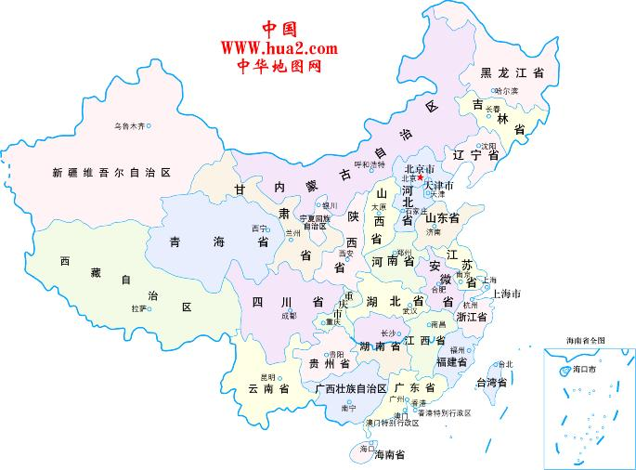
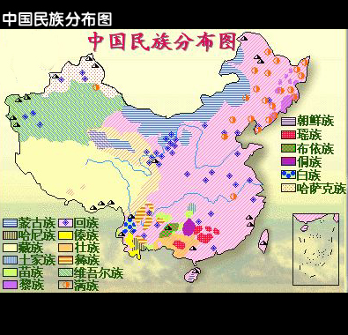
民族区域自治制度
大杂居、小聚居
《毛泽东思想和中国特色社会主义理论体系概论》第八章建设中国特色社会主义总布局

Slide 114
自治区
名称 | 成立时间 | 首府驻地
内蒙古自治区 | 1947、5、1 | 呼和浩特
新疆维吾尔自治区 | 1955、10、1 | 乌鲁木齐
广西壮族自治区 | 1958、3、15 | 南宁市
宁夏回族自治区 | 1958、10、25 | 银川市
西藏自治区 | 1965、9、1 | 拉萨市
《毛泽东思想和中国特色社会主义理论体系概论》第八章建设中国特色社会主义总布局

Slide 115
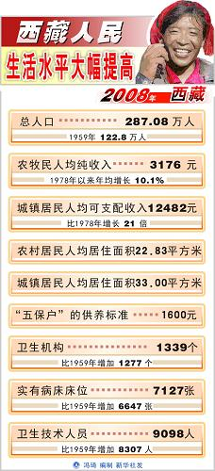
2、经过长
时间的努力，
目前在我国民
族自治地方，
各族人民的生
存和生活环境
明显改善，经
济和各项社会
事业迅速发展。
《毛泽东思想和中国特色社会主义理论体系概论》第八章建设中国特色社会主义总布局

Slide 116
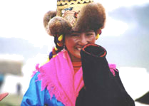
对农牧民实行免费医疗，农牧民子女上学实行免费吃住等政策。
据统计，西藏自治区成立以来的近40年间，西藏财政支出共计875.86亿元，其中的94.9％来自中央补贴。近十年来，共计援藏干部2000多人，援助资金及物资101.66亿元（不含中央同期的117个援建项目的资金）。
《毛泽东思想和中国特色社会主义理论体系概论》第八章建设中国特色社会主义总布局

Slide 117

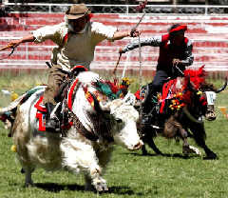
在税收方面，全国只有西藏一直执行比全国低3个百分点的税收优惠政策，而且对农牧民一直免收各种税费；
在金融方面，西藏一直实行比全国低两个百分点的优惠贷款利率和低保险费率政策。
《毛泽东思想和中国特色社会主义理论体系概论》第八章建设中国特色社会主义总布局

Slide 118
基层群众自治制度
（一）基层民主的含义：
是我国广大工人、农民、知识分子和各阶层人士，在城乡基层政权机关、企事业单位和基层自治组织中依法直接行使的民主权利，包括政治民主、经济民主、文化民主、教育民主等，渗透到社会生活各个方面，具有全民广泛和直接参与的特点
《毛泽东思想和中国特色社会主义理论体系概论》第八章建设中国特色社会主义总布局

Slide 119
（二）要加强基层群众自治制度
党的十七大首次把基层群众自治制度纳入中国特色社会主义民主政治制度的基本范畴。
1.发展基层民主是发展社会主义民主的基础性工作
2.发展基础民主有利于提高全民族的民主素养，为发展社会主义民主进一步创造条件
《毛泽东思想和中国特色社会主义理论体系概论》第八章建设中国特色社会主义总布局

Slide 120
（三）基层群众自治的实现形式
1、农村基层民主政治建设
基本形式：村民自治；
性质：村民自治是广大农民直接行使民主权利，依法管理自己的事务，实行自我管理、自我教育、自我服务的基本制度
《毛泽东思想和中国特色社会主义理论体系概论》第八章建设中国特色社会主义总布局

Slide 121
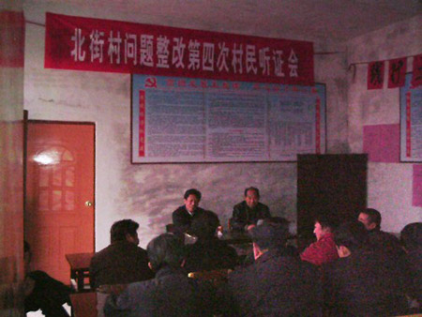
2006年4月14日 河北省魏县北街村整改问题引进“听证制” 由村“两委”班子成员召集村民代表、党员代表，对村党支部整改情况进行听证，让群众代表把要反映的热点、难点等突出问题拿到会上来说。
《毛泽东思想和中国特色社会主义理论体系概论》第八章建设中国特色社会主义总布局

Slide 122
2、城市社区民主政治建设
基本形式：居民委员会；
性质：是中国城市居民实现自我管理、自我教育和自我服务的基层群众性自治组织，是在城市基层实现直接民主的重要形式
截至2007年底，全国设有居委会8万多个，居委会成员45.4万人。
《毛泽东思想和中国特色社会主义理论体系概论》第八章建设中国特色社会主义总布局

Slide 123
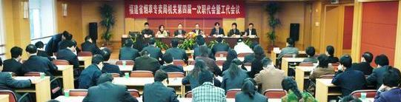
3、职工代表大会制度建设
性质：是保证职工对企事业单位实行民主管理的基本制度。
《毛泽东思想和中国特色社会主义理论体系概论》第八章建设中国特色社会主义总布局

Slide 124
三、全面依法治国
党的十八届四中全会对全面推进依法治国、建设社会主义法治国家作出了顶层设计和战略部署，标志着我国法治建设进入全面推进的新阶段。
《毛泽东思想和中国特色社会主义理论体系概论》第八章建设中国特色社会主义总布局

Slide 125
十八届四中全会以来，保障公民权利的立法不断推出。从修改食品安全法、大气污染防治法，到授权检察机关开展公益诉讼试点；从免去劳民伤财的“荒唐证明”到第三方评估政府信息公开；从纠正呼格吉勒图冤假错案，到实行立案登记制、司法责任制；从建立宪法宣誓制度到实行领导干部干预司法的记录、通报、追责制。全面依法治国战略深入推进。
《毛泽东思想和中国特色社会主义理论体系概论》第八章建设中国特色社会主义总布局

Slide 126
（一）全面依法治国的重要性和必要性
第一，依法治国是党领导人民治理国家的基本方略。
建国初，毛泽东提出民主化建设思想；
十一届三中全会后，邓小平提出一系列法制化治国思想；
1996年，江泽民提出“依法治国”思想；
1999年，九届人大二次会议通过宪法修正案，把“实行依法治国，建设社会主义法治国家”正式写入宪法。
《毛泽东思想和中国特色社会主义理论体系概论》第八章建设中国特色社会主义总布局

Slide 127
第二，依法治国是保障和推动经济社会持续健康发展的客观要求。
社会主义市场经济本质上是法治经济。市场主体的确立及其活动，财产权的界定和财产关系的有效保护，市场交易的正常进行和市场秩序的有效维护，政府对市场的调控、监管和服务，市场竞争下的社会保障，对外开放下的经济发展，都需要完备的法治。发展社会主义市场经济，推动经济社会持续健康发展，必须坚持依法治国，从法治上为解决经济社会发展问题提供制度化方案。
《毛泽东思想和中国特色社会主义理论体系概论》 第十一章构建社会主义和谐社会

Slide 128
第三，依法治国是促进社会和谐稳定和维护社会公平正义的必然要求。
法治是治国理政的基本方式，也是促进社会和谐稳定、维护社会公平正义的重要途径。正确处理社会矛盾，要求我们善于运用法治的权利义务和权力责任机制，科学合理地调整规范各种利益关系、社会关系，在法治框架内、法治轨道上解决社会问题，使社会成员既依法充分享有、行使、维护权利，又依法切实履行义务、承担责任，做到权利和义务、权力和责任相统一。
《毛泽东思想和中国特色社会主义理论体系概论》第八章建设中国特色社会主义总布局

Slide 129
（二）坚持走中国特色社会主义法治道路
1、全面依法治国的总目标
——建设中国特色社会主义法治体系，建设社会主义法治国家。这就是在中国共产党领导下，坚持中国特色社会主义制度，贯彻中国特色社会主义法治理论，形成完备的法律规范体系、高效的法治实施体系、严密的法治监督体系、有力的法治保障体系，形成完善的党内法规体系，坚持依法治国、依法执政、依法行政共同推进，坚持法治国家、法治政府、法治社会一体建设，实现科学立法、严格执法、公正司法、全民守法，促进国家治理体系和治理能力现代化。(p7)
《毛泽东思想和中国特色社会主义理论体系概论》第八章建设中国特色社会主义总布局

Slide 130
2、坚持走中国特色社会主义法治道路
必须坚持党的领导。党的领导和依法治国的关系是中国特色社会主义法治建设的核心问题。党的领导是中国特色社会主义最本质的特征，是社会主义法治最根本的保证。全面推进依法治国，建设社会主义法治国家，必须坚持而不能离开中国共产党的领导。
《毛泽东思想和中国特色社会主义理论体系概论》第八章建设中国特色社会主义总布局

Slide 131
必须坚持社会主义制度。“中国特色社会主义制度是中国特色社会主义法治体系的根本制度基础，是全面推进依法治国的根本制度保障。”
《毛泽东思想和中国特色社会主义理论体系概论》第八章建设中国特色社会主义总布局

Slide 132
必须贯彻中国特色社会主义法治理论。
思考：党的十八大以来，党中央围绕全面依法治国提出了哪些治国理政的新理念、新思想、新举措？有何意义？
《毛泽东思想和中国特色社会主义理论体系概论》 第十一章构建社会主义和谐社会

Slide 133
党的十八大确定“全面推进依法治国”总体思路。提出一系列治国理政新理念、新思想、新举措。建设中国特色社会主义法治体系，建设法治国家的总目标；依法治国首先是依宪治国、依法执政首先是依宪执政的思想；公正是法治的生命线的新理念和努力让人民群众在每一个司法案件中都感受到公平正义的新目标，重点解决影响司法公正和制约司法能力的深层次问题等。
《毛泽东思想和中国特色社会主义理论体系概论》 第十一章构建社会主义和谐社会

Slide 134
延伸阅读：
中国特色社会主义法治理论的价值阐释
——2015年09月1学习时报张立伟
没有价值关怀的思想，是没有生命力的。中国特色社会主义法治理论中关于法治的价值阐释主要体现在三个方面。 以人民福祉为根本归宿，以促进社会公平正义为核心要求， 以正当程序作为独立价值，
《毛泽东思想和中国特色社会主义理论体系概论》 第十一章构建社会主义和谐社会

Slide 135
3、实现全面依法治国总目标应坚持的原则
实现建设中国特色社会主义法治体系，建设社会主义法治国家的总目标，必须坚持以下原则：坚持中国共产党的领导(p1)，坚持人民主体地位，坚持法律面前人人平等，坚持依法治国和以德治国相结合，坚持从中国实际出发(p5)。
《毛泽东思想和中国特色社会主义理论体系概论》 第十一章构建社会主义和谐社会

Slide 136
思考1：为什么说人民是依法治国的主体和力量源泉？人民在依法治国中的主体作用和力量源泉作用同党的领导作用是什么关系？
《毛泽东思想和中国特色社会主义理论体系概论》 第十一章构建社会主义和谐社会

Slide 137
第一，强调人民是依法治国的主体和力量源泉，就是在社会主义法治国家建设中坚持马克思主义的历史唯物主义基本原理。第二，强调人民是依法治国的主体和力量源泉，是由我国的国体、政体决定的。 第三，人民作为依法治国的主体作用和力量源泉作用，推动我国法治建设在着力解决不适应、不符合的问题中不断与时俱进。
《毛泽东思想和中国特色社会主义理论体系概论》 第十一章构建社会主义和谐社会

Slide 138
“三个必须”是充分发挥人民在依法治国中的主体作用和力量源泉作用的关键举措。
第一，必须坚持法治建设为了人民、依靠人民、造福人民、保护人民，以保障人民根本权益为出发点和落脚点，保证人民依法享有广泛的权利和自由、承担应尽的义务，维护社会公平正义，促进共同富裕。第二，必须保证人民在党的领导下，依照法律规定，通过各种途径和形式管理国家事务，管理经济文化事业，管理社会事务。 第三，必须使人民认识到法律既是保障自身权利的有力武器，也是必须遵守的行为规范，增强全社会学法尊法守法用法意识，使法律为人民所掌握、所遵守、所运用。
《毛泽东思想和中国特色社会主义理论体系概论》 第十一章构建社会主义和谐社会

Slide 139
思考2：“十二五”以来，党和国家是如何在全社会大力弘扬法治精神、让法治逐渐成为人们的一种生活方式和共同信仰的？都有哪些具体措施？
《毛泽东思想和中国特色社会主义理论体系概论》 第十一章构建社会主义和谐社会

Slide 140
将法治理念融入社会生活
宏观层面，一是要求维护宪法法律权威，强调任何组织和个人都必须尊重宪法法律权威，都必须在宪法法律范围内活动，都不得有超越宪法法律的特权；二是要求深入开展法制宣传教育，增强全社会学法尊法守法用法意识，特别是要求领导干部做学法尊法守法用法模范，带头学习法律、尊崇法治、遵纪守法、依法办事；三是要求将依法治国和以德治国相结合，坚持一手抓法治、一手抓德治，大力弘扬社会主义核心价值观，弘扬中华传统美德，既重视发挥法律的规范作用，又重视发挥道德的教化作用。
《毛泽东思想和中国特色社会主义理论体系概论》 第十一章构建社会主义和谐社会

Slide 141
微观层面：将每年十二月四日定为国家宪法日，在全社会普遍开展宪法教育，弘扬宪法精神；建立宪法宣誓制度，凡经人大及其常委会选举或者决定任命的国家工作人员正式就职时需公开向宪法宣誓；把法治教育纳入国民教育体系，从青少年抓起，在中小学设立法治知识课程；把法治教育纳入精神文明创建内容，开展群众性法治文化活动等。(p10)
如何认识设立国家宪法日的重大意义？
《毛泽东思想和中国特色社会主义理论体系概论》 第十一章构建社会主义和谐社会

Slide 142
（三）全面依法治国的主要任务
完善以宪法为核心的中国特色社会主义法律体系，加强宪法实施；深入推进依法行政，加快建设法治政府；保证公正司法，提高司法公信力；增强全民法治观念，推进法治社会建设；加强法治工作队伍建设。
《毛泽东思想和中国特色社会主义理论体系概论》第八章建设中国特色社会主义总布局

Slide 143
四、推进政治体制改革
1、深化政治体制改革
政治体制——是指政治制度的具体表现和实现
形式，主要是指党和国家的领导制度、组织制
度、工作制度等具体制度。
《毛泽东思想和中国特色社会主义理论体系概论》第八章建设中国特色社会主义总布局

Slide 144
为把我国建设成为富强民主文明和谐的社会主义现代化强国，必须进行政治体制改革。
“评价一个国家的政治体制、政治结构和政策是
否正确，关键看三条：第一是看国家的政局是否
稳定；第二是看能否增进人民的团结，改善人民
的生活；第三是看生产力能否得到持续发展。”
——邓小平
《毛泽东思想和中国特色社会主义理论体系概论》第八章建设中国特色社会主义总布局

Slide 145
从世界各国政治发展的经验来看，任何国家的政
治制度的确立、运行和巩固都是一个发展变化的
过程，都有赖于不断改革和完善政治体制。
从中国当前国情看，经济与社会的发展必然对政
治制度的功能和运行提出新的、更高的要求，政
治制度必须不断适应这些要求进行改革和完善。
《毛泽东思想和中国特色社会主义理论体系概论》第八章建设中国特色社会主义总布局

Slide 146
知识拓展：
近年来我国政治进步的重要事件：
1997年十五大政治报告，首次明确提出了“建立社会主义法
治国家”的目标，不久，这一目标又被写进宪法，从中国共
产党的政治目标转变为国家的政治目标。
2002年党的十六大报告，将“两个文明”被扩充为“三个文
明”，社会主义的政治文明终于与物质文明和精神文明一道
被正式确定为中国共产党及中国政府的基本目标。
《毛泽东思想和中国特色社会主义理论体系概论》第八章建设中国特色社会主义总布局

Slide 147
2007年3月16日通过的《物权法》明确规定，“国家、集体、私人的物权和其他权利人的物权受法律保护，任何单位和个人不得侵犯”。这意味着，国家像保护公有财产一样保护公民合法的私有财产。
1979年到2005年，全国人大及其常委会共通过400件法律和有关法律问题的决定，国务院制定650多件行政法规，地方人大及其常委会制定了7500多件地方性法规。
《毛泽东思想和中国特色社会主义理论体系概论》第八章建设中国特色社会主义总布局

Slide 148
2、我国政治体制改革的总体要求
坚持正确政治方向，坚持中国特色社会主义政治发展道路，以保证人们当家作主为根本，以增强党和国家活力、调动人们积极性为目标，扩大社会主义民主，建设社会主义法治国家，发展社会主义政治文明。
《毛泽东思想和中国特色社会主义理论体系概论》第八章建设中国特色社会主义总布局

Slide 149
3、我国政治体制改革的基本原则
（1）坚持党总揽全局、协调各方的领导核心作用；
（2）坚持国家一切权利属于人民；
（3）全面落实依法治国基本方略；
（4）坚持社会主义政治制度的特点和优势，推进社会主义民主政治制度化、规范化、程序化。
《毛泽东思想和中国特色社会主义理论体系概论》第八章建设中国特色社会主义总布局

Slide 150
4、当前和今后一个时期，中国政治体制改革的目标
更加注重改进党的领导方式和执政方式，保证党领导人民有效治理国家；更加注重健全民主制度、丰富民主形式，保证人民依法实行民主选举、民主决策、民主管理、民主监督；更加注重发挥法治在国家治理和社会管理中的作用。
《毛泽东思想和中国特色社会主义理论体系概论》第八章建设中国特色社会主义总布局

Slide 151
5、深化政治体制改革的主要任务
推动人民代表大会制度与时俱进；推进协商民主广发多层制度化发展；发展基层民主。
《毛泽东思想和中国特色社会主义理论体系概论》第八章建设中国特色社会主义总布局

Slide 152
第三节 建设中国特色社会主义文化
一、坚持走中国特色社会主义文化发展道路
二、弘扬社会主义核心价值体系和核心价值观
三、建设社会主义文化强国
《毛泽东思想和中国特色社会主义理论体系概论》第八章建设中国特色社会主义总布局

Slide 153
什么是文化？
广义的文化，是指人类在改造自然和社会的过程中所创造的物质财富和精神财富的总和。也就是说，凡是打上人的烙印的存在均为文化。
狭义的文化，是指作为观念的、与政治经济并列的，有关人类各种精神现象或产物，如思想理论、文学艺术、风俗习惯、伦理道德、思维方式等。文化是民族的血脉，是人民的精神家园，是政党的精神旗帜。
《毛泽东思想和中国特色社会主义理论体系概论》第八章建设中国特色社会主义总布局

Slide 154
一、坚持走中国特色社会主义文化发展道路
（一）中国共产党对文化发展道路的探索历程
中国共产党是一个具有高度文化自觉和文化自信的马克思主义政党，代表了中国先进文化的前进方向，在领导中国革命、建设、改革各个历史时期，高度重视文化建设，不断探索文化发展规律，在实践中走出了一条中国特色的文化发展道路。
《毛泽东思想和中国特色社会主义理论体系概论》第八章建设中国特色社会主义总布局

Slide 155
新民主主义革命时期，党提出了建设新文化的奋斗目标。毛泽东明确提出，我们要建立的新中国，不但有新政治、新经济，而且还有新文化。
新中国成立后，党对社会主义文化建设进行了积极探索，提出文学艺术要为人民服务、为社会主义服务，百花齐放、百家争鸣，对民族文化要取其精华、去其糟粕，古为今用、洋为中用等思想。
《毛泽东思想和中国特色社会主义理论体系概论》第八章建设中国特色社会主义总布局

Slide 156
十一届三中全会以后，提出要一手抓物质文明，一手抓精神文明，“两手抓，两手都要硬”的方针；明确了建设中国特色社会主义文化，就是以马克思主义为指导，以培育有理想、有道德、有文化、有纪律的公民为根本任务，发展面向现代化、面向世界、面向未来的，民族的科学的大众的社会主义文化。
新世纪以来，随着改革开放的深入和对社会主义建设规律认识的深化，文化建设被摆在更加突出的位置，我们党对文化建设规律的认识不断深化，在实践中逐步形成了中国特色社会主义文化发展道路。
《毛泽东思想和中国特色社会主义理论体系概论》第八章建设中国特色社会主义总布局

Slide 157
（二）中国特色社会主义文化发展道路的内涵
坚持中国特色社会主义文化发展道路，就是以马克思列宁主义、毛泽东思想、邓小平理论、“三个代表”重要思想和科学发展观为指导，坚持社会主义先进文化前进方向，以科学发展为主题，以建设社会主义核心价值体系为根本任务，以满足人民精神文化需求为出发点和落脚点，以改革创新为动力，发展面向现代化、面向世界、面向未来的，民族的科学的大众的社会主义文化，培养高度的文化自觉和文化自信，提高全民族文明素质，增强国家文化软实力，弘扬中华文化，努力建设社会主义文化强国。
《毛泽东思想和中国特色社会主义理论体系概论》第八章建设中国特色社会主义总布局

Slide 158
（三）中国特色社会主义文化发展道路的基本方针
坚持马克思主义的指导，这是事关文化改革发展全局的根本问题。
充分发挥人民在文化建设中的主体作用，坚持文化发展为了人民、文化发展依靠人民、文化发展成果由人民共享。
坚持自己的民族特色，继承和发扬中华优秀文化传统，大力弘扬中华文化，建设中华民族共有精神家园。
积极吸收、借鉴国外优秀文化成果，抵制西方腐朽文化的影响。
坚持一手抓文化事业、一手抓文化产业，推动文化事业和文化产业全面协调可持续发展。
《毛泽东思想和中国特色社会主义理论体系概论》第八章建设中国特色社会主义总布局

Slide 159
二、弘扬社会主义核心价值体系和核心价值观
（一）社会主义核心价值体系
核心价值体系的性质
* 社会主义意识形态的本质体现
* 社会主义制度的内在精神和生命之魂
* 体现了社会主义制度的内在价值取向
* 反映了全国各族人民的核心利益和共同愿望
《毛泽东思想和中国特色社会主义理论体系概论》第八章建设中国特色社会主义总布局

Slide 160
核心价值体系的基本内容
——马克思主义指导思想
——中国特色社会主义共同理想
——以爱国主义为核心的民族精神和以改革创新为核心的时代精神
——社会主义荣辱观

Slide 161
马克思主义指导思想，是社会主义核心价值体系的灵魂。
马克思主义是我们立党立国的根本指导思想，为我们提供了科学的世界观和方法论，决定着社会主义核心价值体系的性质和方向。只有用马克思主义立场、观点、方法来正确认识经济社会发展大势，正确认识社会思想意识中的主流与支流，才能在错综复杂的社会现象中看清本质、明确方向。
《毛泽东思想和中国特色社会主义理论体系概论》第八章建设中国特色社会主义总布局

Slide 162
中国特色社会主义共同理想，是社会主义核心价值体系的主题。这一共同理想，就是在中国共产党的领导下，走中国特色社会主义道路，实现中华民族伟大复兴。中国特色社会主义共同理想，既是对中国社会发展规律的正确认识，也是中国人民利益和愿望的根本体现，是号召全国各族人民团结奋斗的精神旗帜。这个共同理想，把党在社会主义初级阶段的目标、国家的发展、民族的振兴与个人的幸福紧密联系在一起，把各个阶层、各个群体的共同愿望有机结合在一起，不论哪个社会阶层、哪个利益群体的人们，都能够也应该认同和接受这个共同理想，并且为这个理想共同奋斗。
《毛泽东思想和中国特色社会主义理论体系概论》第八章建设中国特色社会主义总布局

Slide 163
民族精神和时代精神，是社会主义核心价值体系的精髓。
在中华民族五千年历史发展过程中，形成了以爱国主义为核心的团结统一、爱好和平、勤劳勇敢、自强不息的伟大民族精神；在改革开放和社会主义现代化建设新时期，形成了以改革创新为核心的时代精神。民族精神和时代精神相互联系，密不可分。民族精神和时代精神不仅是中国革命、建设和改革的精神动力，也是国家文化软实力和综合国力的重要体现，深深熔铸在中华民族的生命力、创造力和凝聚力之中，共同构成中华民族自立自强的精神品格，成为推动中华民族伟大复兴的不竭精神动力。
《毛泽东思想和中国特色社会主义理论体系概论》第八章建设中国特色社会主义总布局

Slide 164
社会主义荣辱观，是社会主义核心价值体系的基础。
以“八荣八耻”为主要内容的社会主义荣辱观，覆盖各个利益群体，涵盖了社会生活的方方面面。它与社会主义市场经济体制相适应、与社会主义法律规范相协调、与中华民族传统美德相承接，鲜明地指出了什么是真善美、什么是假恶丑，为人们在社会主义市场经济条件下判断行为得失、作出道德选择、确定价值取向，提供了基本规范。
《毛泽东思想和中国特色社会主义理论体系概论》第八章建设中国特色社会主义总布局

Slide 165
角色参与
如何认识社会主义核心价值体系基本内容之间的关系？
《毛泽东思想和中国特色社会主义理论体系概论》第八章建设中国特色社会主义总布局

Slide 166
四个方面是有机统一的整体，都是社会主义意识形态最重要的组成部分，是从党领导人民在长期实践中形成的丰富思想文化成果中提炼和概括出来的精华，是对核心价值体系深刻内涵的科学揭示。坚持马克思主义的指导地位，抓住了核心价值体系的灵魂；树立共同理想，突出了核心价值体系的主题；培育和弘扬民族精神和时代精神，掌握了核心价值体系的精髓；树立和践行社会主义荣辱观，打牢了核心价值体系的基础。
《毛泽东思想和中国特色社会主义理论体系概论》第八章建设中国特色社会主义总布局

Slide 167
（二）社会主义核心价值观
思考：什么是社会主义核心价值观？为什么要培育和践行社会主义核心价值观？怎样培育和弘扬社会主义核心价值观？社会主义核心价值观与中华优秀传统文化、当前的道德建设、中华传统美德是一个什么样的内在连接，怎样理解、阐释和把握三者之间的关系？
《毛泽东思想和中国特色社会主义理论体系概论》 第十一章构建社会主义和谐社会

Slide 168
在建设社会主义核心价值体系的基础上，党的十八大提出，要倡导富强、民主、文明、和谐，倡导自由、平等、公正、法治，倡导爱国、敬业、诚信、友善，积极培育和践行社会主义核心价值观。
《毛泽东思想和中国特色社会主义理论体系概论》第八章建设中国特色社会主义总布局

Slide 169
富强、民主、文明、和谐是国家层面的价值目标；
自由、平等、公平、法治是社会层面的价值取向；
爱国、敬业、诚信、友善是公民个人层面的价值准则。
我们要建设什么样的国家？
我们希望生活在什么样的社会？
我们应该成为什么样的公民？
《毛泽东思想和中国特色社会主义理论体系概论》 第十一章构建社会主义和谐社会

Slide 170
社会主义核心价值观与核心价值体系的关系
社会主义核心价值观体现了社会主义核心价值体系的根本性质和基本特征，反映了社会主义核心价值体系的丰富内涵和实践要求，是社会主义核心价值体系的高度凝练和集中概括。
《毛泽东思想和中国特色社会主义理论体系概论》 第十一章构建社会主义和谐社会

Slide 171
培育和践行社会主义核心价值观
——要在全社会深入开展理想信念教育；
——要使社会主义核心价值观成为人们日常工作生活的遵循；
——要突出道德价值的作用；（p11）
——要加强革命传统教育，弘扬红色文化。
《毛泽东思想和中国特色社会主义理论体系概论》 第十一章构建社会主义和谐社会

Slide 172
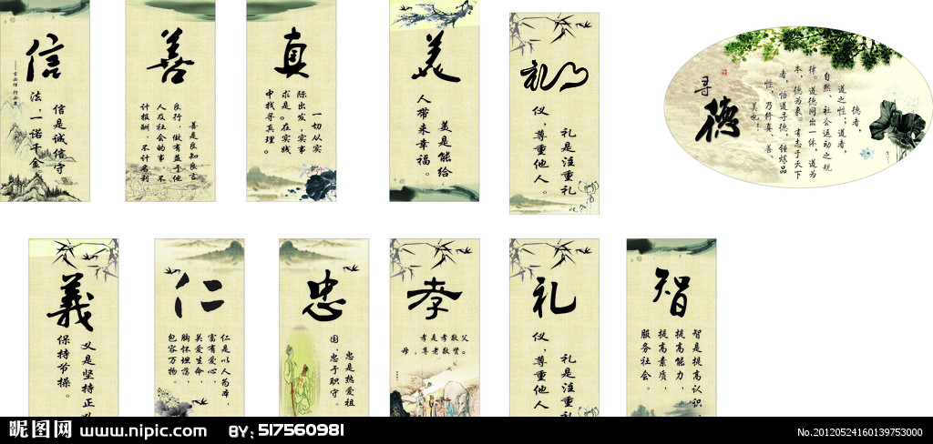
思考：核心价值观如何立足优秀传统文化？
《毛泽东思想和中国特色社会主义理论体系概论》 第十一章构建社会主义和谐社会

Slide 173
中华传统优秀文化是我们民族的“根”和“魂”
中华文化积淀着中华民族最深沉的精神追求，包含着是中华民族最根本的精神基因，代表着中华民族独特的精神标识，是中华民族生生不息、发展壮大的丰厚滋养。具有重要的历史意义和时代价值；中国共产党始终是中华传统优秀文化的忠实传承者和弘扬者。

Slide 174
实现中华传统优秀文化的创造性转化和创新性发展
首先，辩证地继承。要认真汲取中华优秀传统文化的思想精华和道德精髓，大力弘扬以爱国主义为核心的民族精神和以改革创新为核心的时代精神，使中华优秀传统文化成为涵养社会主义核心价值观的重要源泉。

Slide 175
传统与现代的关系
其次，创造性转化。要使中华传统文化与当代文化相适应，使中国传统文化和传统美德为社会主义先进文化建设服务；要使中华传统文化与现代社会相协调，认真挖掘中华传统文化中的“精华”，并赋予其新的时代内涵，使之真正成为推进改革开放和现代化建设的精神动力；要用符合时代需要和大众口味的形式对传统文化作出新的“阐释”，使之以人们喜闻乐见、具有广泛参与性的方式推广开来。

Slide 176
传承和创新的关系
第三，创新性发展。促进中国传统文化与时代精神的结合，把传统文化赋予其新的时代内涵；既立足本国国情又要面向世界。
最后，既要反对教条主义，又要反对历史虚无主义。

Slide 177
加强道德建设
培育和弘扬社会主义核心价值观，弘扬中华传统美德，要把中华优秀传统文化、中华传统美德作为涵养社会主义核心价值观的重要的源泉。
《毛泽东思想和中国特色社会主义理论体系概论》 第十一章构建社会主义和谐社会

Slide 178
传统美德是中华文化的精髓
——伦理道德是中华传统文化的核心
构建三大人伦道德
——亲子关系、夫妻关系、师生关系
设立四大人伦节日
——清明、端午、中秋、除夕
《毛泽东思想和中国特色社会主义理论体系概论》 第十一章构建社会主义和谐社会

Slide 179
三、建设社会主义文化强国
所谓文化强国，是指这个国家具有强大的文化力量。这种力量既表现为具有高度文化素养的国民，也表现为发达的文化产业，还表现为强大的文化软实力。
《毛泽东思想和中国特色社会主义理论体系概论》第八章建设中国特色社会主义总布局

Slide 180
建设社会主义文化强国，就是要着力推动社会主义先进文化更加深入人心，不断开创全民族文化创造活力持续迸发、社会文化生活更加丰富多彩、人民基本文化权益得到更好保障、人民思想道德素质和科学文化素质全面提高、中华文化影响力不断增强的新局面，建设中华民族共有精神家园，为人类文明进步作出更大贡献。
《毛泽东思想和中国特色社会主义理论体系概论》 第十一章构建社会主义和谐社会

Slide 181
怎样建设社会主义文化强国？
——培养高度的文化自觉自信
——大力发展文化事业和文化产业
——加快文化体制改革
《毛泽东思想和中国特色社会主义理论体系概论》第八章建设中国特色社会主义总布局

Slide 182
文化产业如何成为国民经济支柱性产业？
文化产业成为支柱性产业，重点要在精品、科技、资本、改革、人才等方面进行创新。精品创作是发展壮大文化产业的生命；文化与科技深度融合是大势所趋，是发展壮大文化产业的重要途径；资本是发展壮大文化产业的瓶颈；改革是发展壮大文化产业的动力；人才是发展壮大文化产业的第一要素。
《毛泽东思想和中国特色社会主义理论体系概论》 第十一章构建社会主义和谐社会

Slide 183
推荐视频
《文明密码》是目前国内唯一一档传播中华传统文化的大型纪录片栏目。荣获2014年“第19届中国电视纪录片十佳十优”优秀纪录片栏目，2015年获得中宣部新闻阅评的表扬。
《文明密码》：用镜头守护乡土文化
——10月22日，《人民日报
《毛泽东思想和中国特色社会主义理论体系概论》 第十一章构建社会主义和谐社会

Slide 184
延伸阅读:
十三五”规划建议:文化建设
坚持“以文化人”这条红线
坚持文化产业支柱地位
推动文化产业与公共文化融合发展
双效统一是文化发展的基本前提
网络文化安全事关重大
文化发展要以精品为导向

Slide 185
思考讨论：
如何讲好中国故事，展现文化软实力？
我们既然能够做好中国的事情，也一定能够讲好中国的故事。那么，故事该从哪里展开？怎样讲好中国故事？文学要讲述什么样的“中国故事”？“中国故事”怎样才能获得文学的讲述？

Slide 186
推荐阅读：真心、真情、真诚、真实
——《求是》2015/20 作者：赵 实
一、真心服务人民
二、真情扎根生活
三、真诚投入创作
四、真实反映时代
《毛泽东思想和中国特色社会主义理论体系概论》 第十一章构建社会主义和谐社会

Slide 187
第四节 建设社会主义和谐社会
一、社会和谐是中国特色社会主义的本质属性
二、保障和改善民生
三、创新社会治理体制
《毛泽东思想和中国特色社会主义理论体系概论》第八章建设中国特色社会主义总布局

Slide 188
一、社会和谐是中国特色社会主义的本质属性
（一）建设社会主义和谐社会的提出
１、提出构建社会主义和谐社会的理论渊源
实现社会和谐，建设美好社会，始终是人类孜孜以求的一种社会理想，也是包括中国共产党在内的马克思主义政党不懈追求的一种社会理想。
中外历史上关于和谐社会的构想
空想社会主义关于和谐社会的设想
马克思主义经典作家关于和谐社会的设想
党的三代中央领导集体关于社会建设的思想
《毛泽东思想和中国特色社会主义理论体系概论》第八章建设中国特色社会主义总布局

Slide 189
2、建设社会主义和谐社会的提出
·十六大把社会更加和谐列为全面建设小康社会的重要目标。十六届四中全会提出构建社会主义和谐社会的任务。十六届六中全会指明构建和谐社会的指导思想、目标任务、工作原则和重大部署。
·十七大强调构建社会主义和谐社会的重要性，并对以改善民生为重点的社会建设作了全面部署。
·十八大强调，加强社会建设，是社会和谐稳定的重要保证。必须从维护最广大人民根本利益的高度，加快健全基本公共服务体系，加强和创新社会管理，推动社会主义和谐社会建设。
《毛泽东思想和中国特色社会主义理论体系概论》第八章建设中国特色社会主义总布局

Slide 190
3、建设社会主义和谐社会的必要性
社会和谐是中国特色社会主义的本质属性，是国家富强、民族振兴、人民幸福的重要保证。构建社会主义和谐社会，反映了建设富强民主文明和谐的社会主义现代化国家的内在要求，体现了全党全国各族人民的共同愿望。
《毛泽东思想和中国特色社会主义理论体系概论》第八章建设中国特色社会主义总布局

Slide 191
（二）建设社会主义和谐社会的科学含义
民主法治 公平正义
诚信友爱 充满活力
安定有序 人与自然和谐相处
《毛泽东思想和中国特色社会主义理论体系概论》第八章建设中国特色社会主义总布局

Slide 192
民主法治
涵义：社会主义民主得到充分发扬，依法治国基本方略得到切实落实、各方面的积极性得到广泛调动。
《毛泽东思想和中国特色社会主义理论体系概论》第八章建设中国特色社会主义总布局

Slide 193
诚信友爱
涵义：全社会互帮互助，诚实守信，全体人民平等友爱，融洽相处。
维系和谐社会不仅有法律，而且还要有道德。法治与德治是相辅相成的相互促进的。道德是基础，法治是道德更高的要求。
诚信友爱是道德的核心，也是和谐社会的精神内核。
《毛泽东思想和中国特色社会主义理论体系概论》第八章建设中国特色社会主义总布局

Slide 194
充满活力
涵义：和谐社会是充满活力的社会，是创造力得到激发的社会。
创造愿望得到尊重，创造活动得到支持，创造才能得到发挥，创造成果得到肯定。
四个尊重：
尊重劳动、尊重知识、
尊重人才、尊重创造
《毛泽东思想和中国特色社会主义理论体系概论》第八章建设中国特色社会主义总布局

Slide 195
公平正义
涵义：社会各方面利益关系得到妥善协调，人们内部矛盾和其他社会矛盾得到正确处理，社会公平和正义得到切实维护和实现。
首要内容：权利、机会、规则平等
核心内容：利益分配平等
《毛泽东思想和中国特色社会主义理论体系概论》第八章建设中国特色社会主义总布局

Slide 196
安定有序
涵义：社会组织机制健全，社会管理完善，社会秩序良好，人民群众安居乐业，社会保持安定团结。
《毛泽东思想和中国特色社会主义理论体系概论》第八章建设中国特色社会主义总布局

Slide 197
人与自然和谐相处
涵义：人与自然和谐相处就是生产发展，生活富裕，生态良好。
生产发展：是实现生活富裕的条件。
生活富裕：是发展的最终目标。
良好生态环境：是实现生产发展和生活富裕所必须坚持的前提和不可缺少的保证。
《毛泽东思想和中国特色社会主义理论体系概论》第八章建设中国特色社会主义总布局

Slide 198
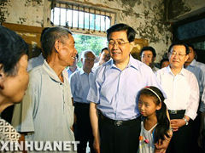
（三） 建设社会主义和谐社会的总体思路
1、构建社会主义和谐社会的指导思想、基本原则
《毛泽东思想和中国特色社会主义理论体系概论》第八章建设中国特色社会主义总布局

Slide 199
指导思想
指导思想和基本原则
必须坚持以马克思列宁主义、毛泽东思想、邓小平理论和“三个代表”重要思想为指导，坚持党的基本路线、基本纲领、基本经验，坚持以科学发展观统领经济社会发展全局，按照民主法制、公平正义、诚信友爱、充满活力、安定有序、人与自然和谐相处的总要求，以解决人民群众最关心、最直接、最现实的利益问题为重点，着力发展社会事业、促进社会公平正义，建设和谐文化、完善社会管理、增强社会创造活力，走共同富裕道路，推动社会建设与经济建设、政治建设、文化建设的协调发展。
《毛泽东思想和中国特色社会主义理论体系概论》第八章建设中国特色社会主义总布局

Slide 200
基本原则
必须坚持以人为本
必须坚持科学发展
必须坚持改革开放
必须坚持民主法治
必须正确处理改革发展稳定的关系
必须坚持在党的领导下全社会共同建设
《毛泽东思想和中国特色社会主义理论体系概论》第八章建设中国特色社会主义总布局

Slide 201
2、建设社会主义和谐社会的目标任务
目前我国经济社会发展中至少有五个方面新变化
社会领域出现新矛盾
经济增长面临新制约
社会心理出现新变化
改革攻坚出现新特点
和平发展面临新环境
《毛泽东思想和中国特色社会主义理论体系概论》第八章建设中国特色社会主义总布局

Slide 202
党的十六届六全会提出了到２０２０年构建社会主义和谐社会的目标和主要任务：
社会主义民主法制更加完善，依法治国基本方略得到全面落实，人民的权益得到切实尊重和保障。
城乡、区域发展差距扩大的趋势逐步扭转，合理有序的收入分配格局基本形成，家庭财产普遍增加，人民过上更加富足的生活；社会就业比较充分，覆盖城乡居民的社会保障体系基本建立。
基本公共服务体系更加完备，政府管理和服务水平有较大提高。
《毛泽东思想和中国特色社会主义理论体系概论》第八章建设中国特色社会主义总布局

Slide 203
全民族思想道德素质、科学文化素质和健康素质明显提高，良好道德风尚、和谐人际关系进一步形成。
全社会创造活力显著增强，创新型国家基本建成；社会管理体系更加完善，社会秩序良好。
资源利用效率显著提高，生态环境明显好转。
实现全面建设惠及十几亿人口的更高水平的小康社会的目标，努力形成全体人民各尽其能、各得其所而又和谐相处的局面。
《毛泽东思想和中国特色社会主义理论体系概论》第八章建设中国特色社会主义总布局

Slide 204

党的十八大提出了社会建设目标：人民生活水平全面提高。基本公共服务均等化总体实现。全民受教育程度和创新人才培养水平明显提高，进入人才强国和人力资源强国行列，教育现代化基本实现。就业更加充分。收入分配差距缩小，中等收入群体持续扩大，扶贫对象大幅减少。社会保障全民覆盖，人人享有基本医疗卫生服务，住房保障体系基本形成，社会和谐稳定。
《毛泽东思想和中国特色社会主义理论体系概论》第八章建设中国特色社会主义总布局

Slide 205
党的十八届三中全会对深化社会体制改革提出了新要求：紧紧围绕更好保障和改善民生、促进社会公平正义深化社会体制改革，改革收入分配制度，促进共同富裕，推进社会领域制度创新，推进基本公共服务均等化，加快形成科学有效的社会治理体制，确保社会既充满活力又和谐有序。

Slide 206
角色参与
作为当代大学生，你应当怎样行动，才能为建设和谐社会注入一缕阳光？
《毛泽东思想和中国特色社会主义理论体系概论》第八章建设中国特色社会主义总布局

Slide 207
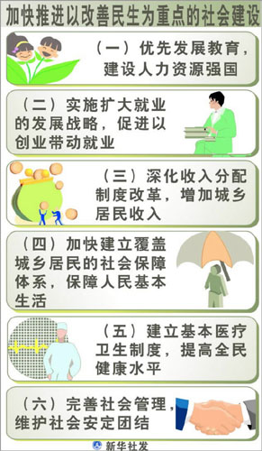
二、保障和改善民生
《毛泽东思想和中国特色社会主义理论体系概论》第八章建设中国特色社会主义总布局

Slide 208
党的十八大指出：加强社会建设，必须以保障和改善民生为重点。提高人民物质文化生活水平，是改革开放和社会主义现代化建设的根本目的。要多谋民生之利，多解民生之忧，解决好人民最关心最直接最现实的利益问题，在学有所教、劳有所得、病有所医、老有所养、住有所居上持续取得新进展，努力让人民过上更好生活。
《毛泽东思想和中国特色社会主义理论体系概论》第八章建设中国特色社会主义总布局

Slide 209
十八届三中全会提出推进社会事业改革创新
第一，深化教育领域综合改革。
第二，健全促进就业创业体制机制。
第三，形成合理有序的收入分配格局。
第四，建立更加公平可持续的社会保障制度。
第五，深化医药卫生体制改革。
《毛泽东思想和中国特色社会主义理论体系概论》第八章建设中国特色社会主义总布局

Slide 210
延伸阅读
有所为有所不为
《求是》2015/07 梅永红
“有所为有所不为”，把民生事业好事办好，关键在于是否普惠。重点应当放在农村。政府应定位于保基本、兜底线。鼓励社会力量投入民生建设。
《毛泽东思想和中国特色社会主义理论体系概论》 第十一章构建社会主义和谐社会

Slide 211
三、创新社会治理体制
思考：为什么要创新社会治理体制？如何创新社会治理体制？党的十八大以来社会治理有哪些新变化？
《毛泽东思想和中国特色社会主义理论体系概论》第八章建设中国特色社会主义总布局

Slide 212
创新社会治理体制，对于维护最广大人民根本利益，最大限度增加和谐因素，增强社会发展活力，提高社会治理水平，全面推进平安中国建设，维护国家安全，确保人民安居乐业、社会安定有序具有重要意义。
《毛泽东思想和中国特色社会主义理论体系概论》第八章建设中国特色社会主义总布局

Slide 213
党的十八大提出，加强社会建设，必须加快形成科学有效的社会管理体制，完善社会保障体系，健全基层公共服务和社会管理网络，建立确保社会既充满活力又和谐有序的体制机制。
《毛泽东思想和中国特色社会主义理论体系概论》 第十一章构建社会主义和谐社会

Slide 214
十八届三中全会《决定》要求通过深化改革，实现从社会管理转向社会治理的创新。
社会管理面临新情况新问题。矛盾易发多发，涉及各行业各阶层。社会组织管理和服务问题突出，政社不分现象依然存在，社会组织发展培育不足，活力不强，作用发挥不够。公共安全形势严峻。上述问题是我国经济社会发展水平和阶段性特征的集中反映。过去行之有效的管理理念、制度、手段、方法已经难以完全适应。
《毛泽东思想和中国特色社会主义理论体系概论》 第十一章构建社会主义和谐社会

Slide 215
创新社会治理体制的重大战略任务
第一，改进社会治理方式。
第二，激发社会组织活力。
第三，创新有效预防和化解社会矛盾体制。
第四，健全公共安全体系。
《毛泽东思想和中国特色社会主义理论体系概论》 第十一章构建社会主义和谐社会

Slide 216
健全公共安全体系
经济结构战略性调整必然导致利益关系的调整，从而发生利益冲突，出现较高风险。如国际安全、国内安全、公共安全、个人安全问题等。就需要健全公共安全体系。如建立食品药品安全、生产安全、网络安全和国家安全等安全防控体系。其中网络安全，就是要加强和完善信息网络管理，提高对虚拟社会的管理水平，健全网上舆论引导机制。
《毛泽东思想和中国特色社会主义理论体系概论》 第十一章构建社会主义和谐社会

Slide 217
十八大以来我国社会治理的新特点新变化
更加重视权利保护；更加重视依法治理
更加重视基层治理；更加重视互联网治理
更加重视公共安全和应急管理；
更加重视人民团体和社会组织的作用
《毛泽东思想和中国特色社会主义理论体系概论》 第十一章构建社会主义和谐社会

Slide 218
第五节 建设社会主义生态文明
“面对资源约束趋紧、环境污染严重、生态系统退化的严峻形势，必须树立尊重自然、顺应自然、保护自然的生态文明理念，把生态文明建设放在突出地位，融入经济建设、政治建设、文化建设、社会建设各方面和全过程，努力建设美丽中国，实现中华民族永续发展”。 ——十八大报告
《毛泽东思想和中国特色社会主义理论体系概论》第八章建设中国特色社会主义总布局

Slide 219
思考：
为什么将生态文明纳入“五位一体”总布局？
怎样理解生态文明建设的理论意义和现实意义？
如何推进生态文明建设？
《毛泽东思想和中国特色社会主义理论体系概论》 第十一章构建社会主义和谐社会

Slide 220
一、树立社会主义生态文明新理念
二、坚持节约资源和保护环境的基本国策
三、完善生态文明制度体系
《毛泽东思想和中国特色社会主义理论体系概论》第八章建设中国特色社会主义总布局

Slide 221
一、树立社会主义生态文明新理念
生态文明的核心是正确处理人与自然的关系。生态文明建设，是指人类在利用和改造自然的过程中，主动保护自然，积极改善和优化人与自然的关系，建设健康有序的生态运行机制和良好的生态环境。
《毛泽东思想和中国特色社会主义理论体系概论》第八章建设中国特色社会主义总布局

Slide 222
建设生态文明，是确保我国经济社会可持续发展的迫切需要。是全面建成小康社会的必然要求；是对人民群众日益增长的环境保护要求的积极回应；是向世界彰显中国负责任形象的战略之举。建设生态文明，是关系人民福祉、关乎民族未来的长远大计，是实现中华民族伟大复兴的中国梦的重要内容。
《毛泽东思想和中国特色社会主义理论体系概论》 第十一章构建社会主义和谐社会

Slide 223
党的十八大提出，面对资源约束趋紧、环境污染严重、生态系统退化的严峻形势，必须树立尊重自然、顺应自然、保护自然的生态文明理念。
尊重自然，是人与自然相处时应秉持的首要态度，要求人对自然怀有敬畏之心、感恩之情、报恩之意，尊重自然界的创造和存在，绝不能凌驾于自然之上。
《毛泽东思想和中国特色社会主义理论体系概论》第八章建设中国特色社会主义总布局

Slide 224
顺应自然，是人与自然相处时应遵循的基本原则，要求人顺应自然的客观规律，按自然规律办事。
保护自然，是人与自然相处时应承担的重要责任，要求人发挥主观能动性，在向自然界索取生存发展之需的同时，呵护自然，回报自然，保护自然界的生态系统，把人类活动控制在自然能够承载的限度之内，给自然留下恢复元气、休养生息、资源再生的空间，实现人类对自然获取和给予的平衡，多还旧账，不欠新账，防止出现生态赤字和人为造成的不可逆的生态灾难。
《毛泽东思想和中国特色社会主义理论体系概论》第八章建设中国特色社会主义总布局

Slide 225
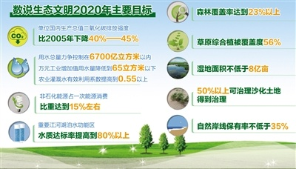
延伸阅读
《关于加快推进生态文明建设的意见》
《毛泽东思想和中国特色社会主义理论体系概论》第八章建设中国特色社会主义总布局

Slide 226
二、坚持节约资源和保护环境的基本国策
节约资源和保护环境是我国的基本国策。
第一，把节约资源放在首位。
第二，坚持保护优先、自然恢复为主。在环保工作中，把预防为主、源头治理放在首位;在生态系统保护和修复中，把利用自然力修复生态系统放在首位。
第三，着力推进绿色发展、循环发展、低碳发展。
第四，形成节约资源和保护环境的空间格局、产业结构、生产方式、生活方式。
《毛泽东思想和中国特色社会主义理论体系概论》第八章建设中国特色社会主义总布局

Slide 227
坚持绿色发展
绿色发展理念是把马克思主义生态理论与当今时代发展特征相结合，又融汇了东方文明而形成的新的发展理念；是将生态文明建设融入经济、政治、文化、社会建设各方面和全过程的全新发展理念。
《毛泽东思想和中国特色社会主义理论体系概论》 第十一章构建社会主义和谐社会

Slide 228
绿色发展注重解决人与自然和谐问题，是全面建成小康社会的内在要求。
当前，我国资源约束趋紧，环境污染严重，生态系统退化问题严峻，实现绿色发展的任务十分紧迫。实现绿色发展，就是要以节约资源和保护环境为导向，在促进物质生产和财富积累的同时，在生产、流通、消费以及废弃后的处理和再生全过程中，坚持低消耗、低排放，把自然资源与环境承载力作为一种刚性约束，作为发展的物理边界。
《毛泽东思想和中国特色社会主义理论体系概论》 第十一章构建社会主义和谐社会

Slide 229
绿色发展注重处理好发展与环境关系，是对人类社会发展规律认识的不断深化。习近平总书记多次强调，绿水青山就是金山银山，保护生态环境就是保护生产力，改善生态环境就是发展生产力。发展离不开绿色，同时，发展也是为了更好地实现绿色。
《毛泽东思想和中国特色社会主义理论体系概论》 第十一章构建社会主义和谐社会

Slide 230
树立并贯彻绿色发展理念，关键是要增强发展的协调性和可持续性。在产能过剩、投资和外需空间变小的情况下，实现绿色发展不能简单追求高速度，而是要依靠合理均衡地配置资源。同时，要以重新修订环保法等制度创新为契机，实行能源和水资源消耗、建设用地等总量和强度双控行动，倒逼经济发展方式转变，从源头上减少污染物排放，提高我国经济发展的绿色水平。
《毛泽东思想和中国特色社会主义理论体系概论》 第十一章构建社会主义和谐社会

Slide 231
“环境就是民生”、“青山就是美丽”、“蓝天也是幸福”。坚持绿色发展理念，实施绿色发展战略，走文明发展新路。
《毛泽东思想和中国特色社会主义理论体系概论》 第十一章构建社会主义和谐社会

Slide 232
三、完善生态文明制度体系
建设生态文明是一场涉及生产方式、生活方式、思维方式和价值观念的革命性变革。实现这样的根本变革，必须依靠制度和法治。建设生态文明，必须建立系统完整的制度体系，用制度保障生态环境、推进生态文明建设。
《毛泽东思想和中国特色社会主义理论体系概论》 第十一章构建社会主义和谐社会

Slide 233
第一，要完善经济社会发展考核评价体系。
第二，划定生态保护红线，建立责任追究制度。
第三，健全法律法规，完善生态环境保护管理制度。
《毛泽东思想和中国特色社会主义理论体系概论》 第十一章构建社会主义和谐社会

Slide 234
如何全面理解和认识生态保护红线的内涵？
生态保护红线
——环境质量的底限
——资源利用的上限
——生态功能的基线
如何正确地看待红线的划定？
《毛泽东思想和中国特色社会主义理论体系概论》 第十一章构建社会主义和谐社会

Slide 235

视频案例
《毛泽东思想和中国特色社会主义理论体系概论》第八章建设中国特色社会主义总布局

Slide 236
案例讨论
如何转变让生态文明理念真正深入人心？
如何保持经济增长与环境保护的平衡，用最好的资源消耗换得最高效的经济增长？
《毛泽东思想和中国特色社会主义理论体系概论》 第十一章构建社会主义和谐社会

Slide 237
案例分析
雾霾，只是一个缩影。
从雾霾看缺位的“生态责任”；
从“惯性”看缺失的“生态理念”；
从“忧患”看美丽的“生态梦想”。
面对雾霾，每一个人都应思考：我们需要坚持什么？改变什么？我们又应该做些什么？
《毛泽东思想和中国特色社会主义理论体系概论》 第十一章构建社会主义和谐社会

Slide 238
教学思考
1、在社会主义初级阶段，公有制经济的主体地位如何体现？
2、怎样认识改革开放以来我国所有制结构的变化？
3、如何坚持和完善人民代表大会制度？
4、如何坚持和完善共产党领导的多党合作制？
5、如何理解社会主义核心价值体系的主要内容及其相互关系？
6、怎样建设社会主义文化强国？
《毛泽东思想和中国特色社会主义理论体系概论》第八章建设中国特色社会主义总布局

Slide 239
7、构建社会主义和谐社会有何重要理论意义和现实意义？
8、理论上人们都知道，不能走先污染、后治理的老路，但在遇到实际问题时，不少企业、甚至有的地方还是认为经济发展是最重要的，环境污染的问题等经济发展了，有了经济实力就能解决。你认为产生这些现象的根本原因是什么？怎样才能将生态文明建设落到实处？
9、如何正确理解加强生态文明建设与经济、政治、文化和社会建设的关系？

